Slide 1
ОТЧЕТ
главы администрации муниципального образования Пчевское сельское поселение Левашова Д.Н.
о социально-экономическом развитии поселения
за 2019 год, и о планах на 2020 год

Slide 2
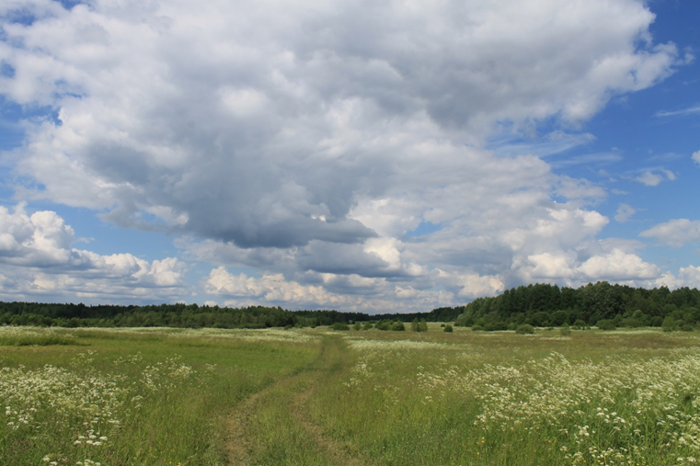
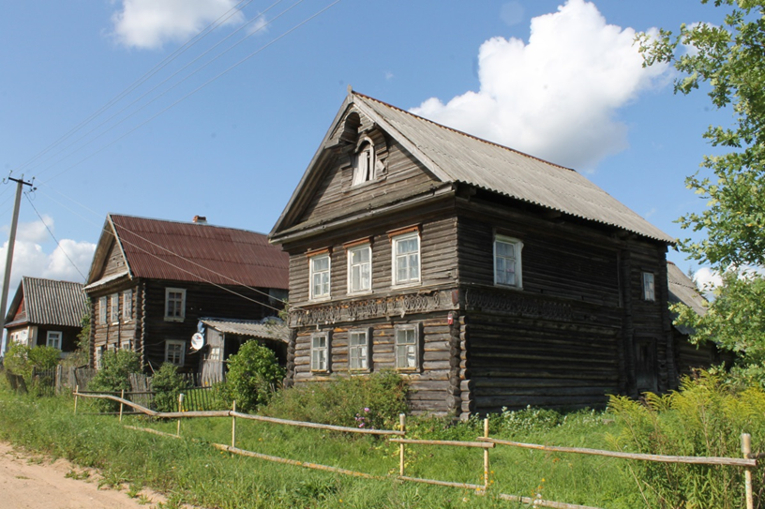
Площадь муниципального образования составляет
40045 га
Площадь земель населенных пунктов 580 га
Площадь земельных участков, занятых личным подсобным хозяйством составляет 122 га
Площадь земельных участков, находящийся у граждан для ведения индивидуального садоводства составляет 67,3 га
Под огородничество занято 35,7 га

Slide 3
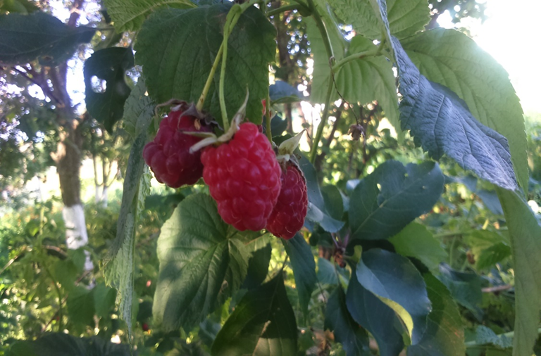
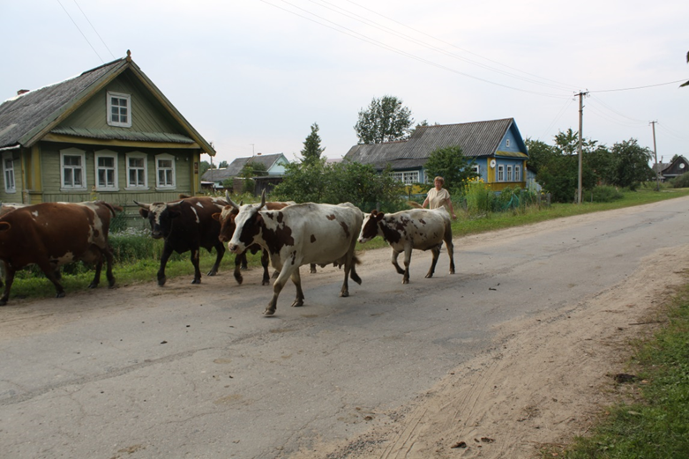
На территории муниципального образования находятся 2 садоводческих товарищества:
- Типино 20,2 га
- Родник 7,24 га
Имеется 5 фермерских хозяйств.
На территории Пчевского сельского поселения расположено 9 населенных пунктов

Slide 4
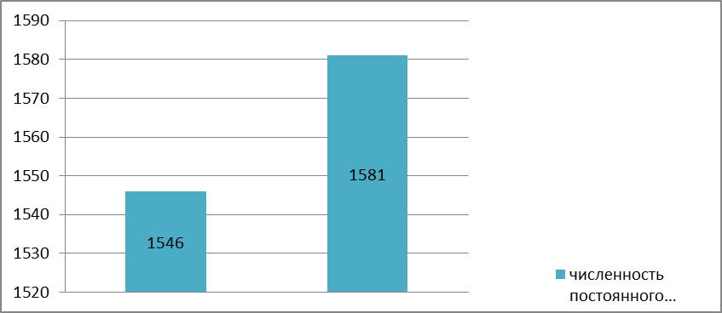
Динамика численности населения
с 01.01.2019 по 01.01.2020 годы, человек
на 01.01.2019
на 01.01.2020

Slide 5
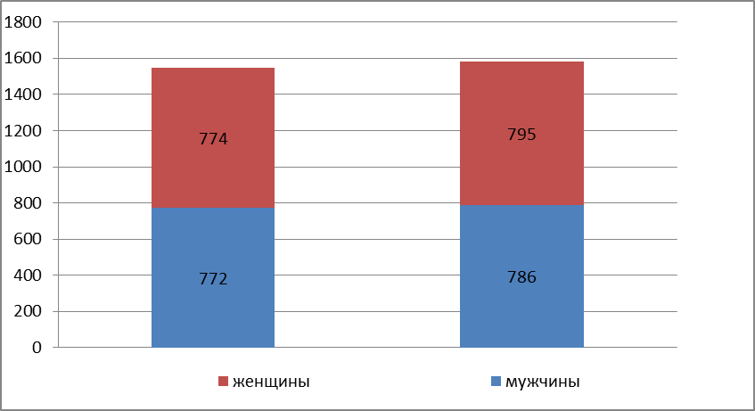
Распределение постоянного населения по гендерному признаку на начало 2019 и 2020 года, чел.
По гендерному признаку преобладают женщины. Доля женщин составила 50,3 % - 795 человек (на 21 человек больше, чем на начало 2019 года). Доля мужчин составила 49,7 % - 786 человек (на 14 человек больше, чем на начало 2019 года).

Slide 6
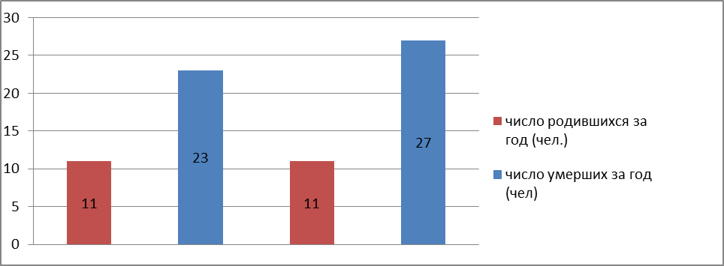
Демографические процессы на начало 2019 и 2020 года
на 01.01.2019
на 01.01.2020
В Пчевском сельском поселении смертность населения превышает рождаемость. Численность родившихся в 2019 году, так же как и в 2018 году составила 11 человек. Численность умерших в 2019 году составила 27 человек, что на 4 человека больше, чем в 2018 году.

Slide 7
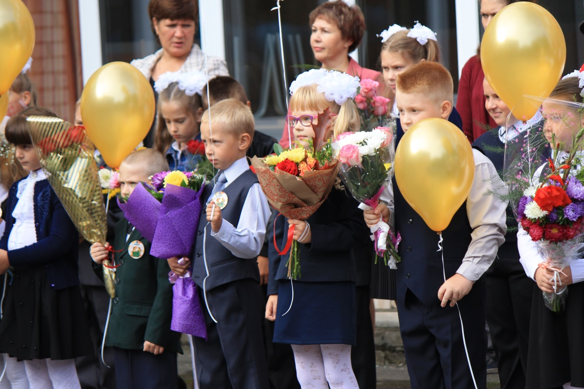
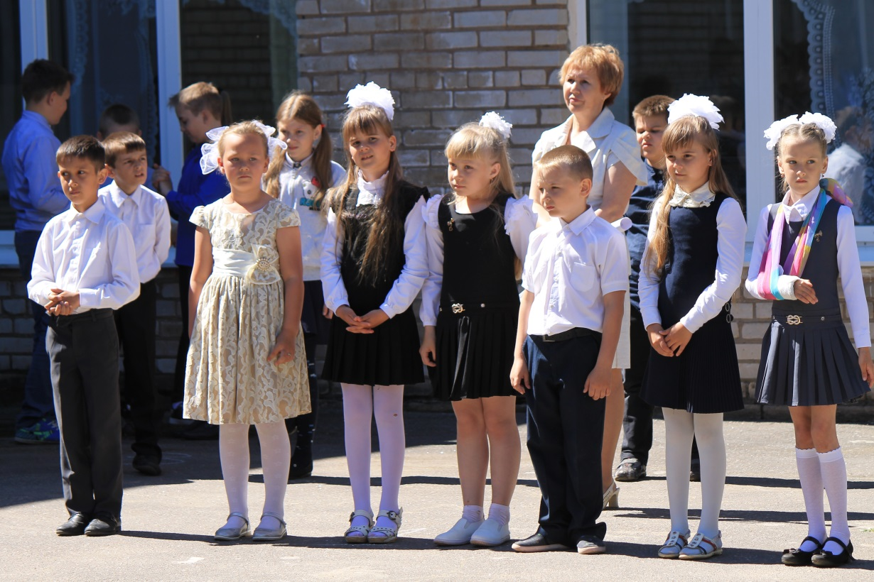
На территории поселения действует общеобразовательная школа в д. Пчева, в которой обучаются 78 человек. В школе преподавательский штат укомплектован и проводятся занятия по всем направлениям.
В период летних каникул на базе школы организуется летний оздоровительный лагерь и трудовая рабочая бригада.

Slide 8
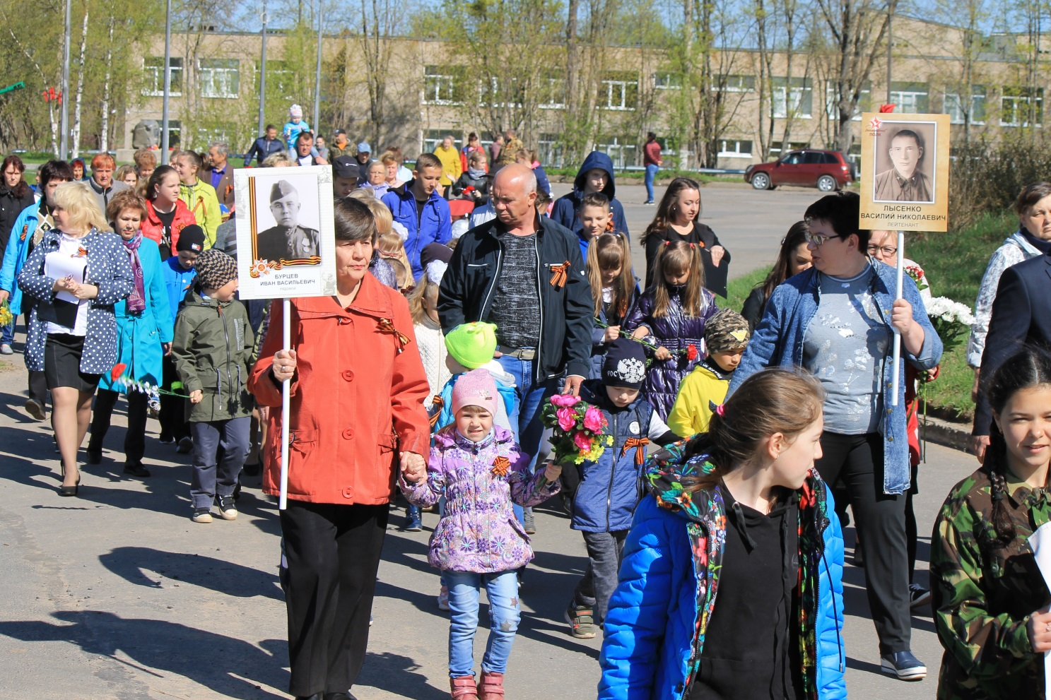
Численность постоянного населения по отношению к отчетному периоду увеличилась и составила на начало 2020 года - 1581 человек, что на 35 человек больше, чем на начало 2019 года:
в д. Пчева – 1047 чел.
в д. Городище –225 чел.
в д. Мотохово – 114 чел.
в д. Витка – 10 чел.
в д. Дубняги – 8 чел.
в д. Дуняково – 25 чел.
в д. Иконово – 23 чел.
в д. Новинка – 8 чел.
в д.Чирково – 106 чел.

Slide 9
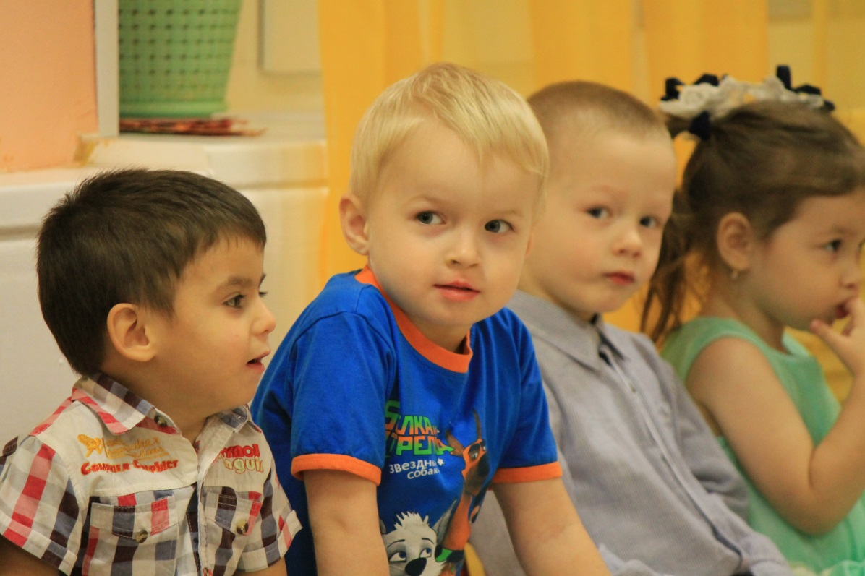
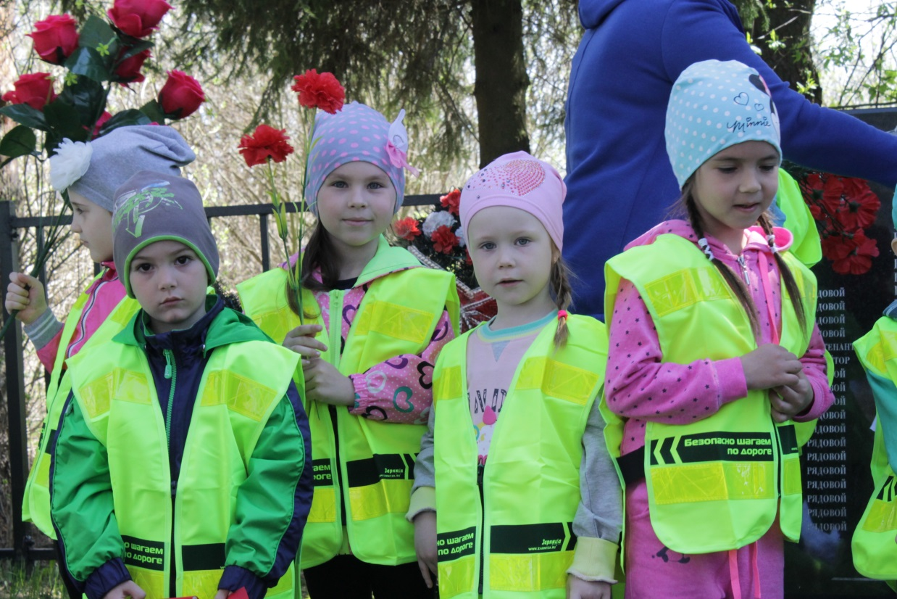
Детский сад в д. Пчева посещают 56 детей, воспитателями которого являются молодые квалифицированные специалисты.

Slide 10
Бюджет муниципального образования Пчевское сельское поселение Киришского муниципального района Ленинградской области в 2019 году составил:
- доходная часть в размере 26 249 532,17 руб., исполнение доходной части бюджета составило 93,7 %
- расходная часть – 26 288 871,43 руб., исполнение расходной части бюджета составило 92,7 %

Slide 11
По доходной части бюджета за 2019 год
Поступило налоговых и неналоговых доходов, то есть собственных доходов муниципального образования 5 310 897,19 рублей.
План выполнен на 103,7 %.
Доходную часть составляют: налог на доходы физических лиц, налог на имущество физических лиц, транспортный налог, земельный налог, государственная пошлина за выполнение нотариальных действий, арендная плата за земельные участки, доходы от сдачи в аренду имущества, прочие поступления от использования имущества (плата за наем жилого помещения), прочие доходы от оказания платных услуг.
Безвозмездные поступления от других бюджетов бюджетной системы Российской Федерации составили 20 985 850,33 рублей.
План выполнен на 91,4 %. Денежные средства поступали из областного и районного бюджетов.

Slide 12
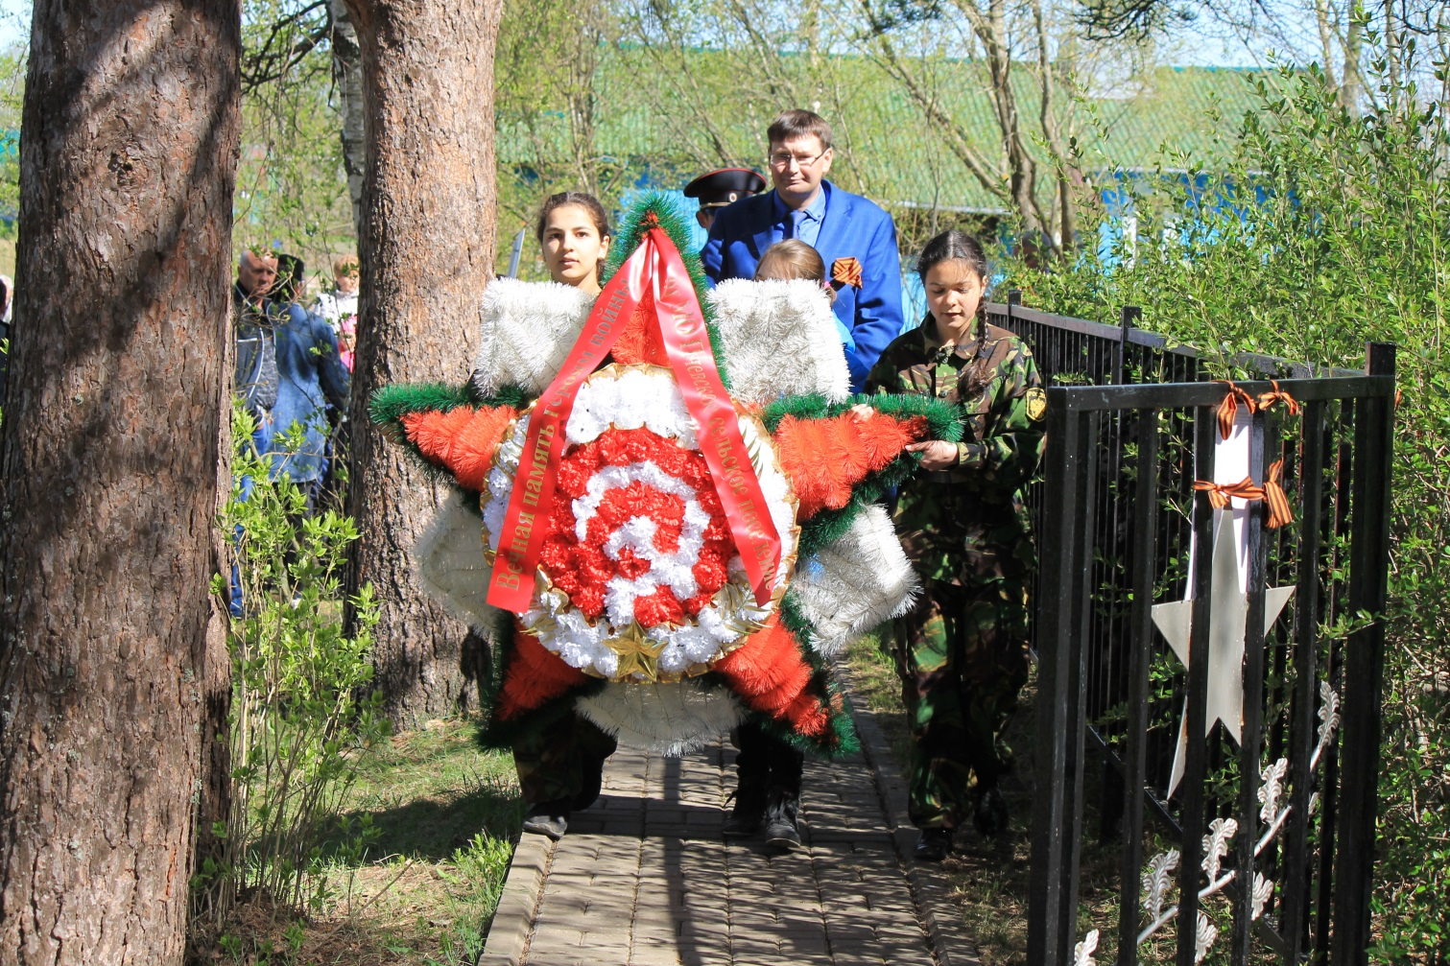
Расходная часть бюджета муниципального образования в 2019 году составила 26 288 871,43 рублей из них:
- Общегосударственные расходы составили 6 482 848,10 руб., что составляет 24,7 % от общей расходной части.
(содержание аппарата управления, часть переданных полномочий на уровень района, приобретение венков, цветов и реставрационные работы на братских захоронениях, резервный фонд)

Slide 13
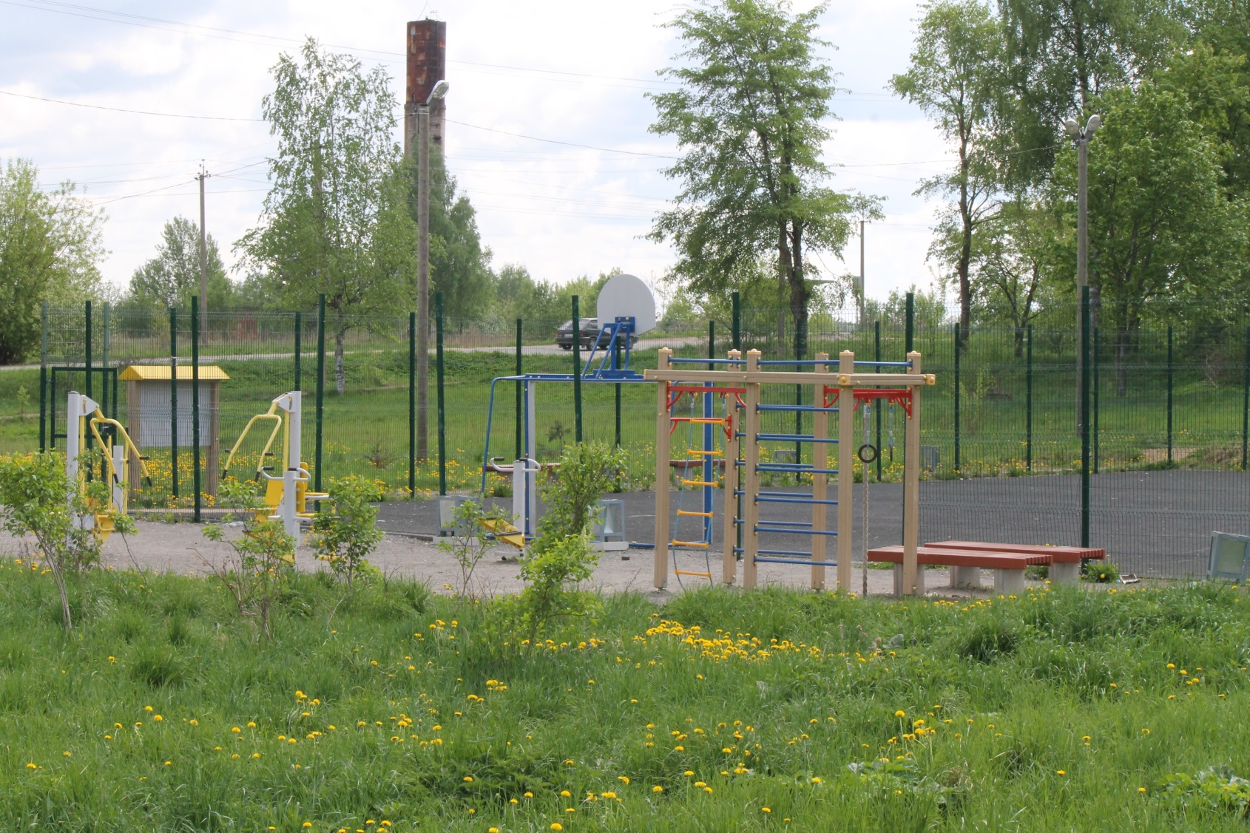
В 2019 году основную часть расходов бюджета поселения составляли Муниципальные программы, разработанные в соответствии с действующим законодательством.

Slide 14
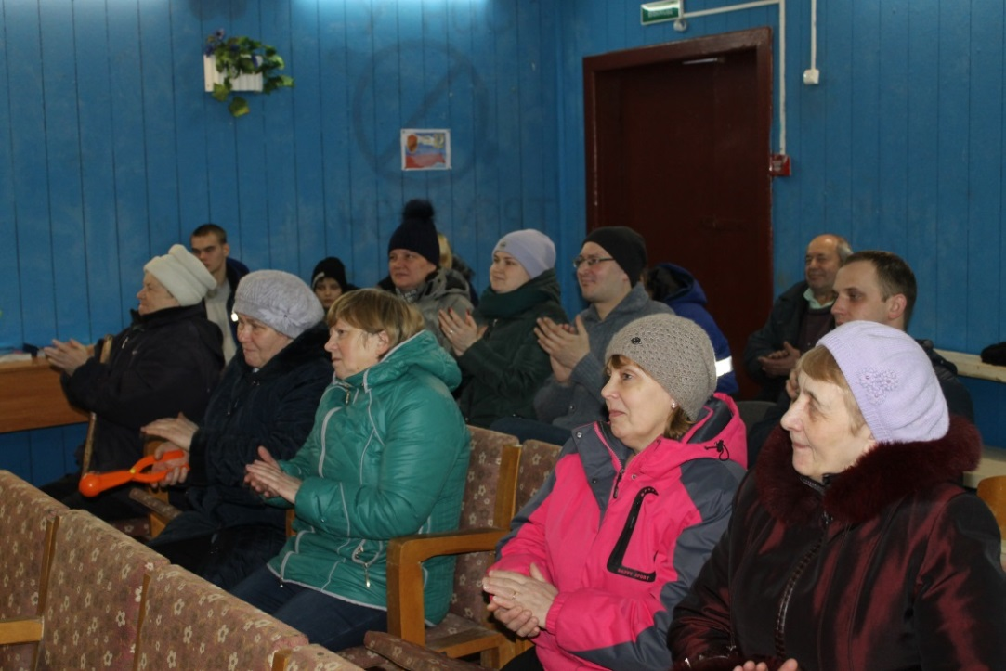
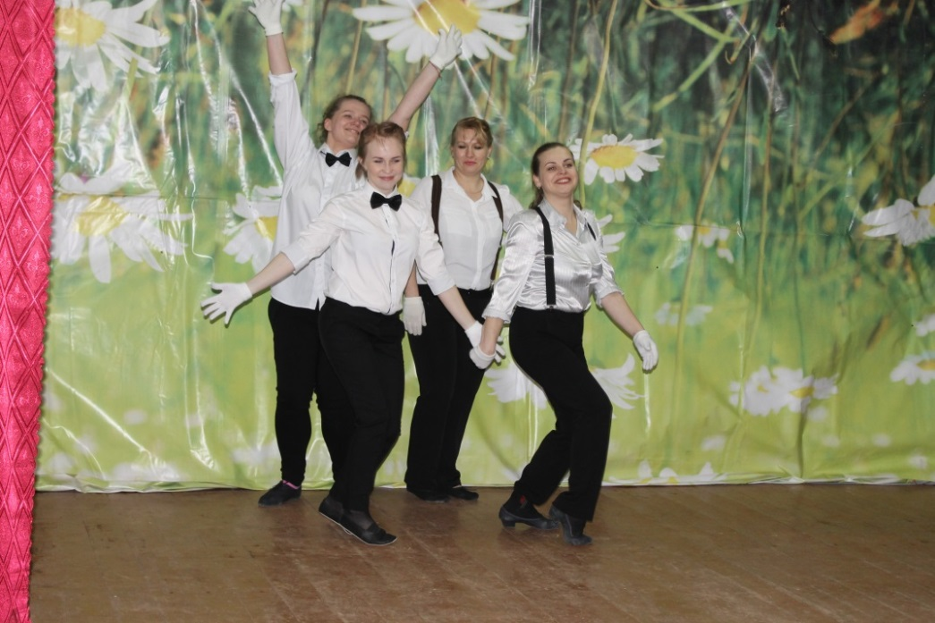
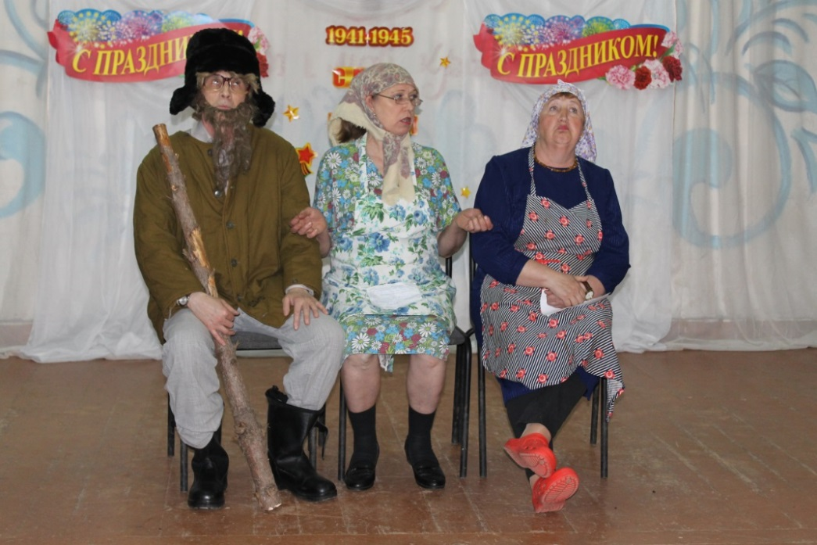
Муниципальная программа «Развитие культуры в муниципальном образовании Пчевское сельское поселение Киришского муниципального района Ленинградской области» - расходы составили 5 млн. 407 тыс. рублей (содержание учреждений культуры, выполнение Указов Президента по поэтапному повышению заработной платы работников, организация библиотечного обслуживания)

Slide 15
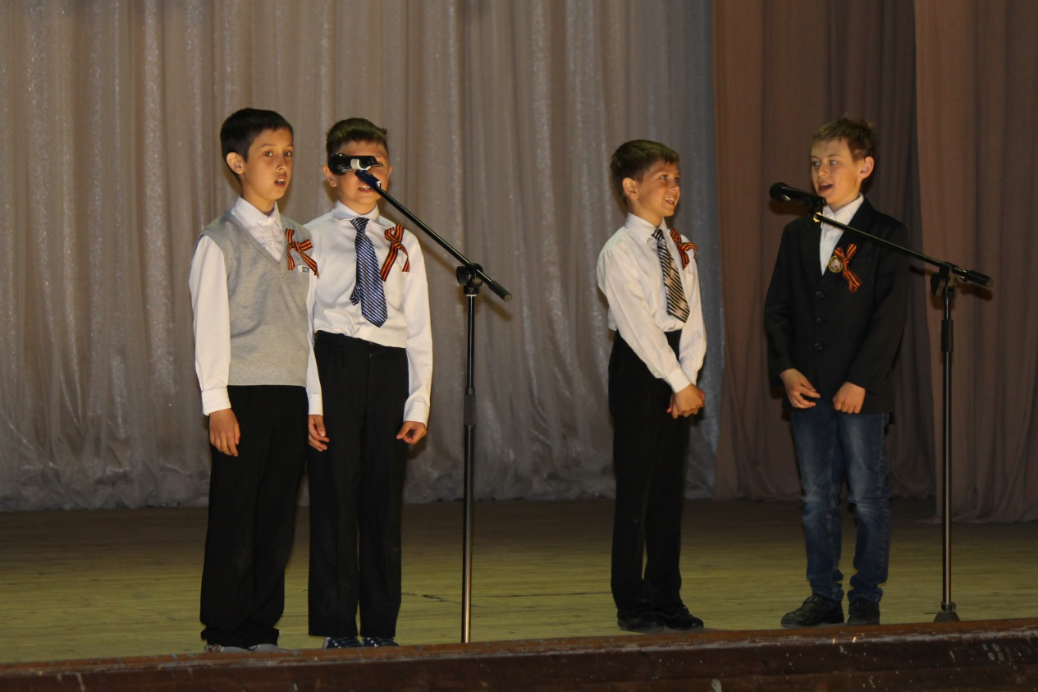
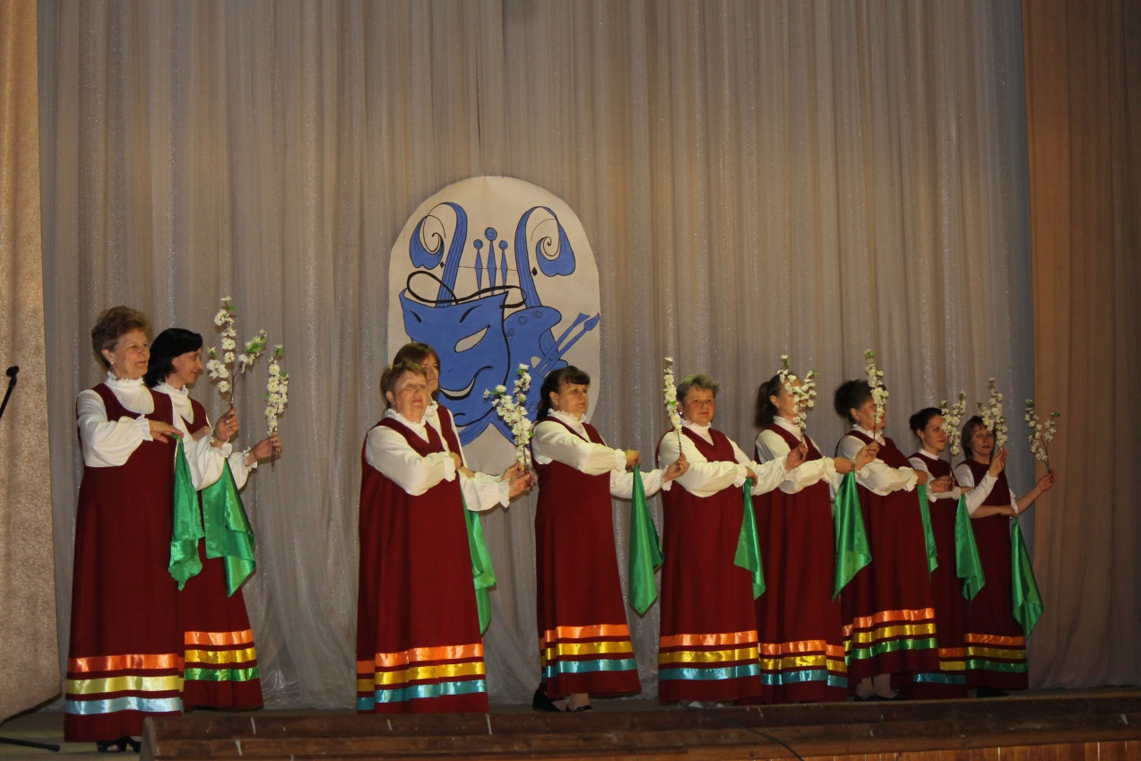

Slide 16
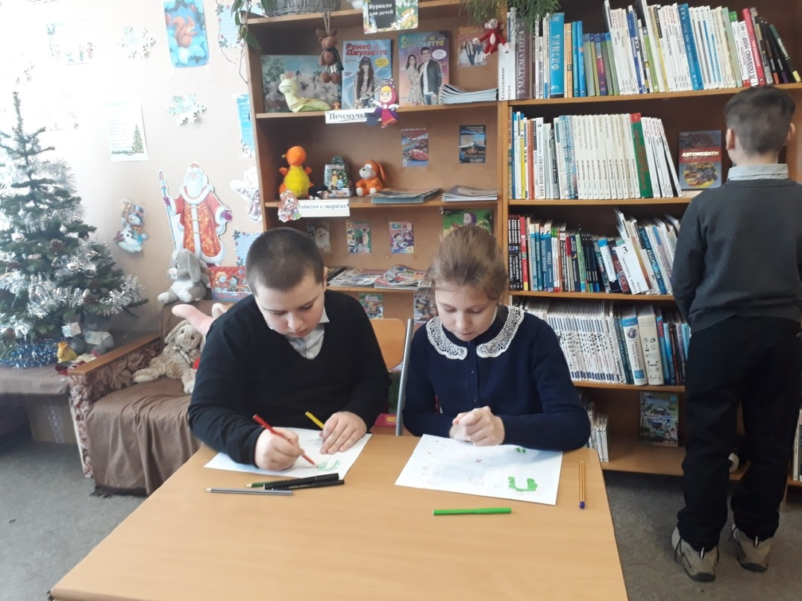
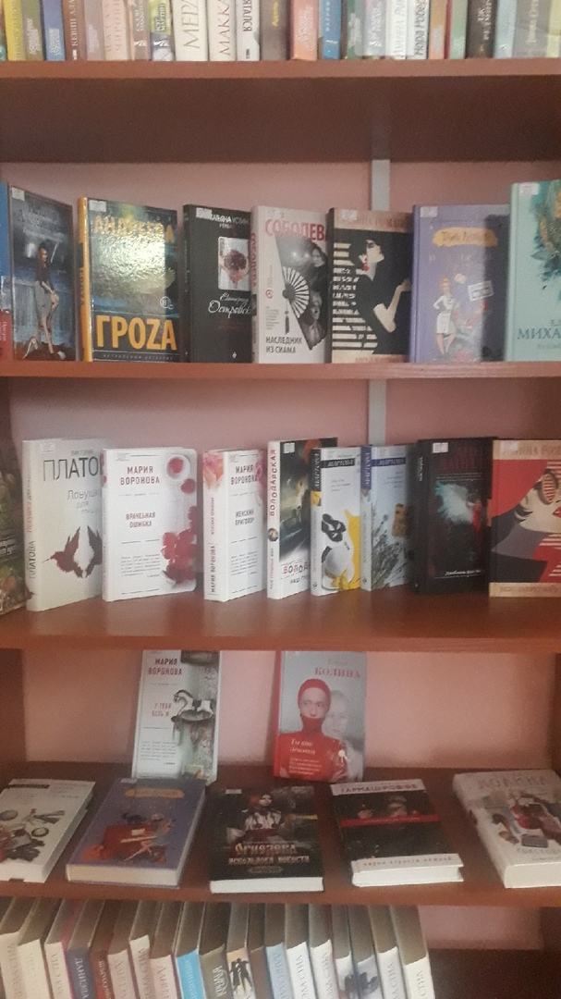
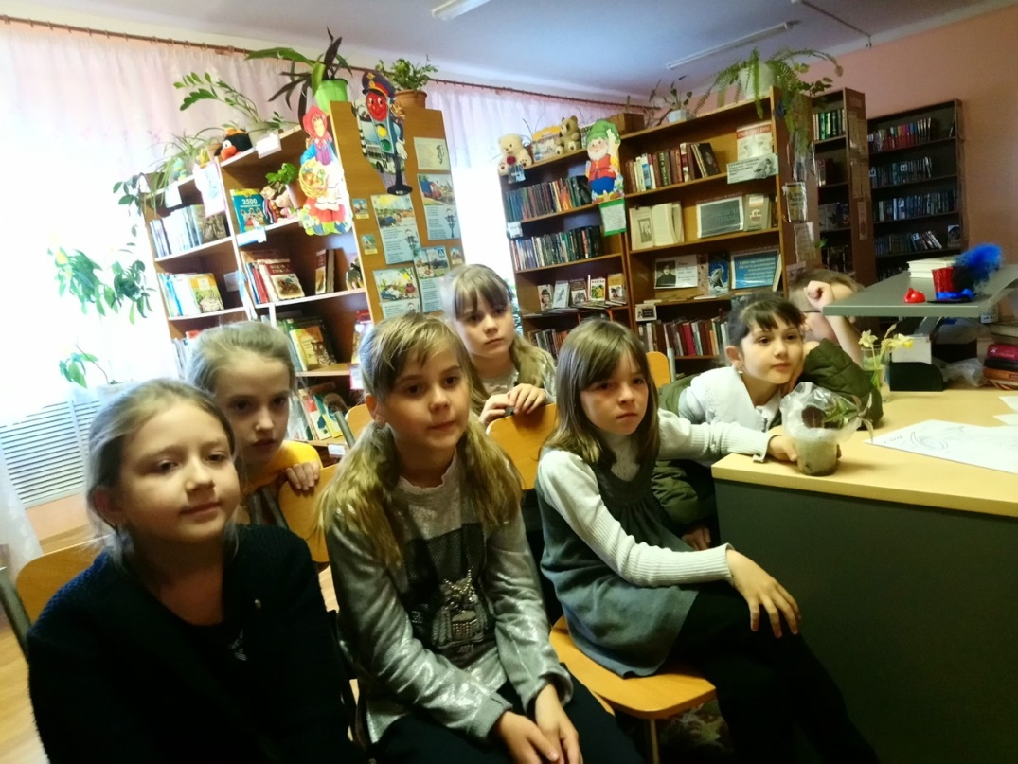

Slide 17
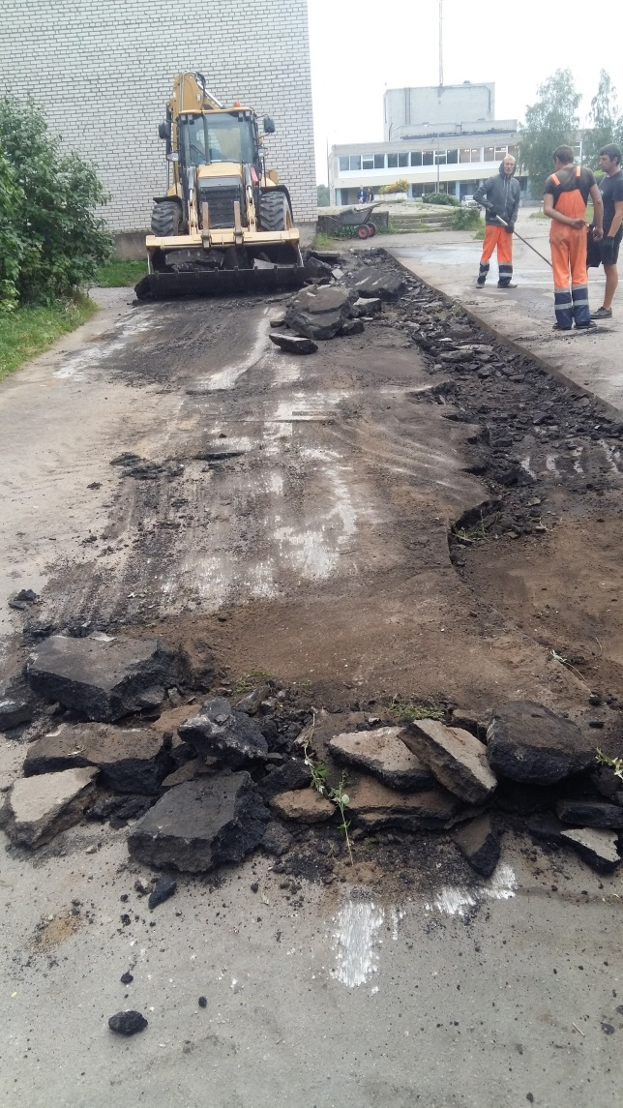
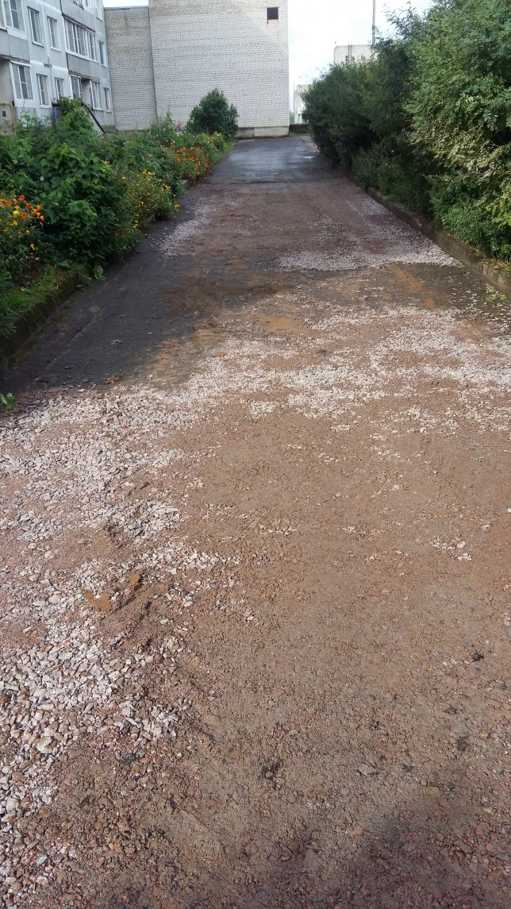
Размер расходов по муниципальной программе «Развитие автомобильных дорог в муниципальном образовании Пчевское сельское поселение Киришского муниципального района Ленинградской области» составил 1 млн. 964 тыс.рублей. В рамках программы проведены ремонты дорог в деревне Пчева по улице Советской у многоквартирного жилого дома № 15.

Slide 18
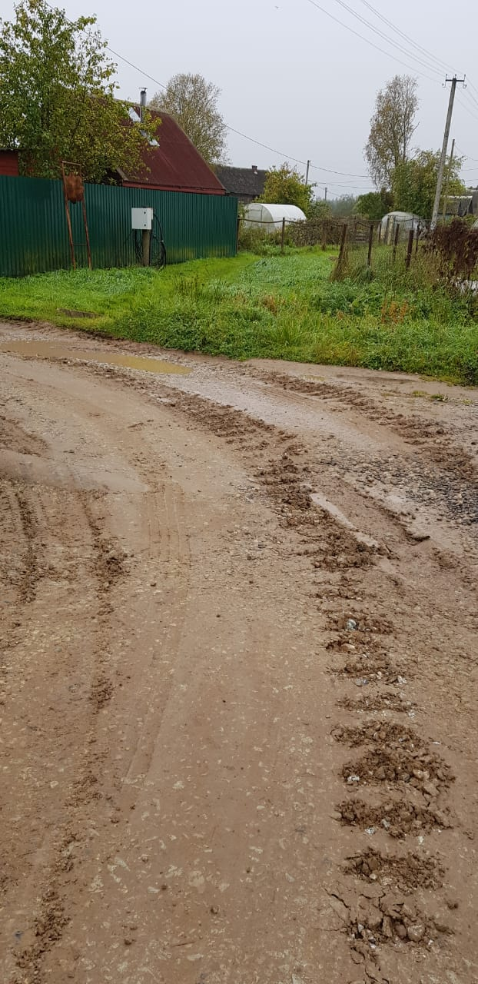
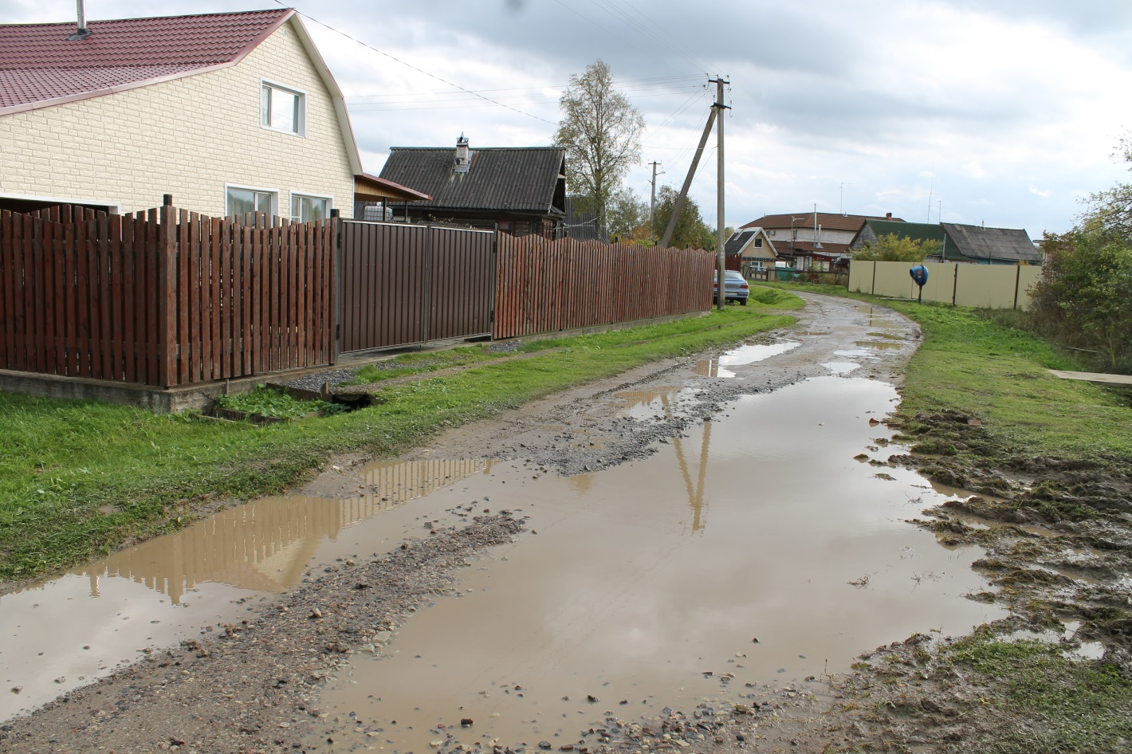
В рамках государственной программы Ленинградской области
«Развитие транспортной системы Ленинградской области» реализованы мероприятия муниципальной программы «Развитие автомобильных дорог в муниципальном образовании Пчевское сельское поселение»
направленные на ремонт дороги в д.Витка

Slide 19
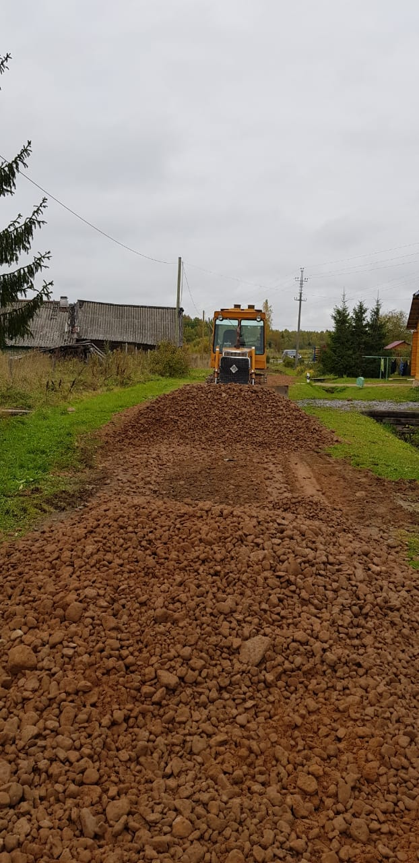
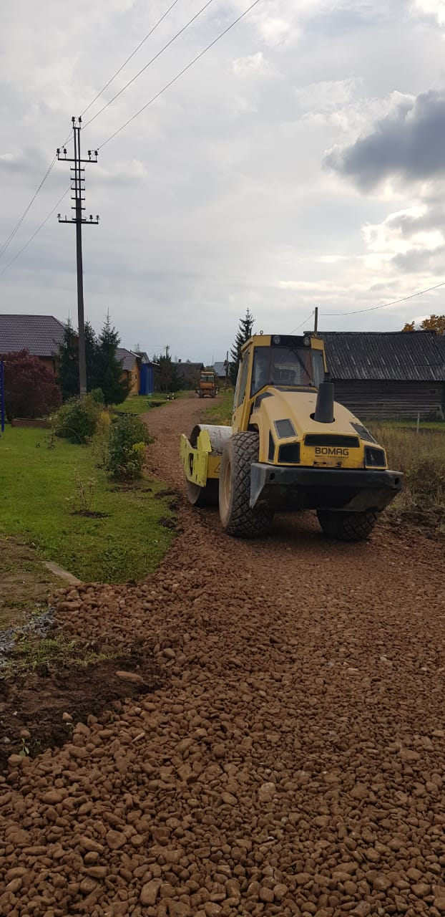
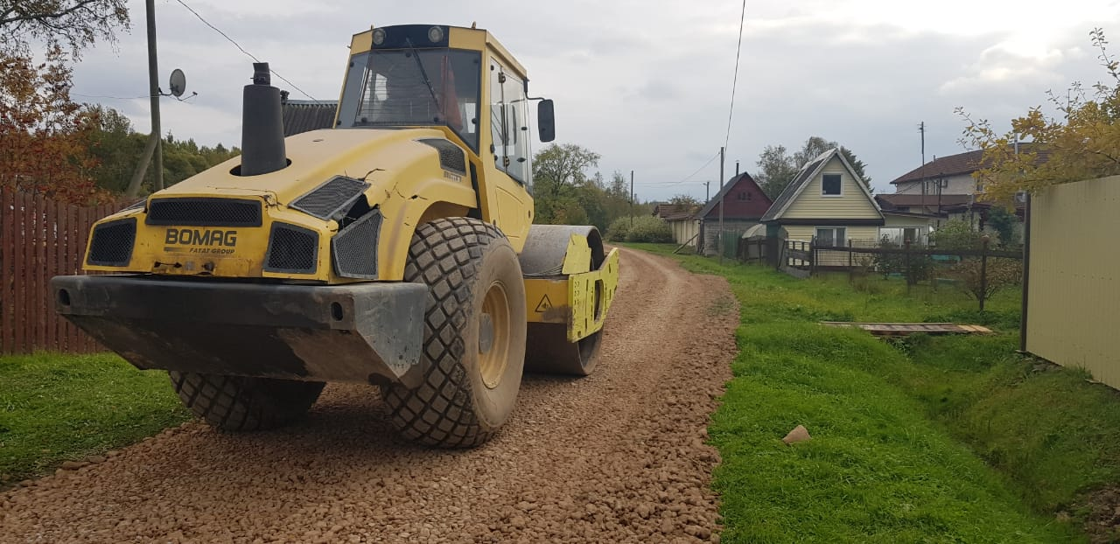

Slide 20
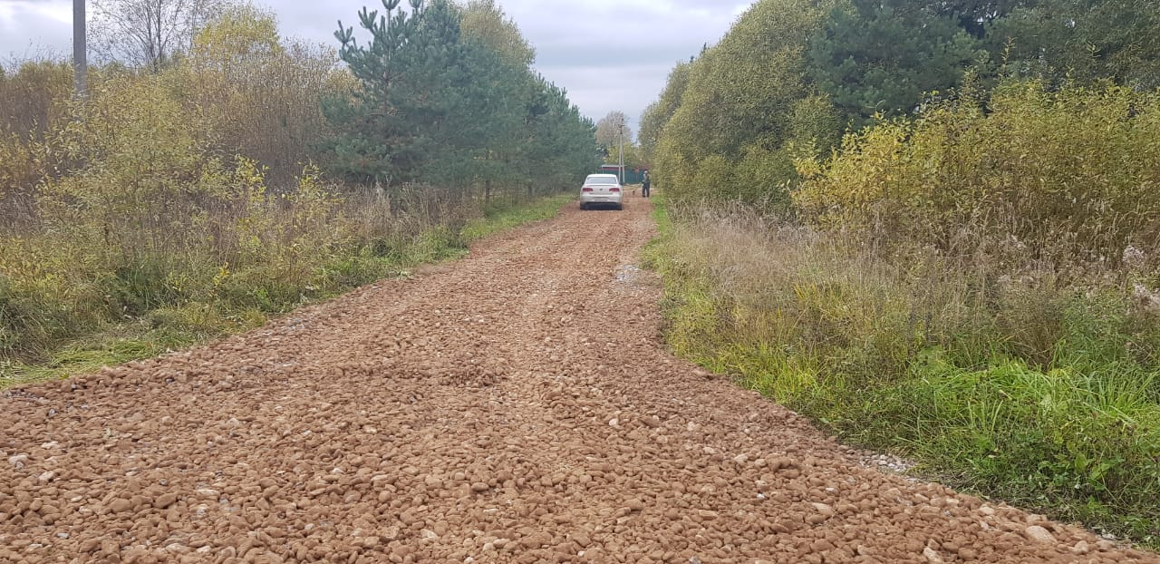
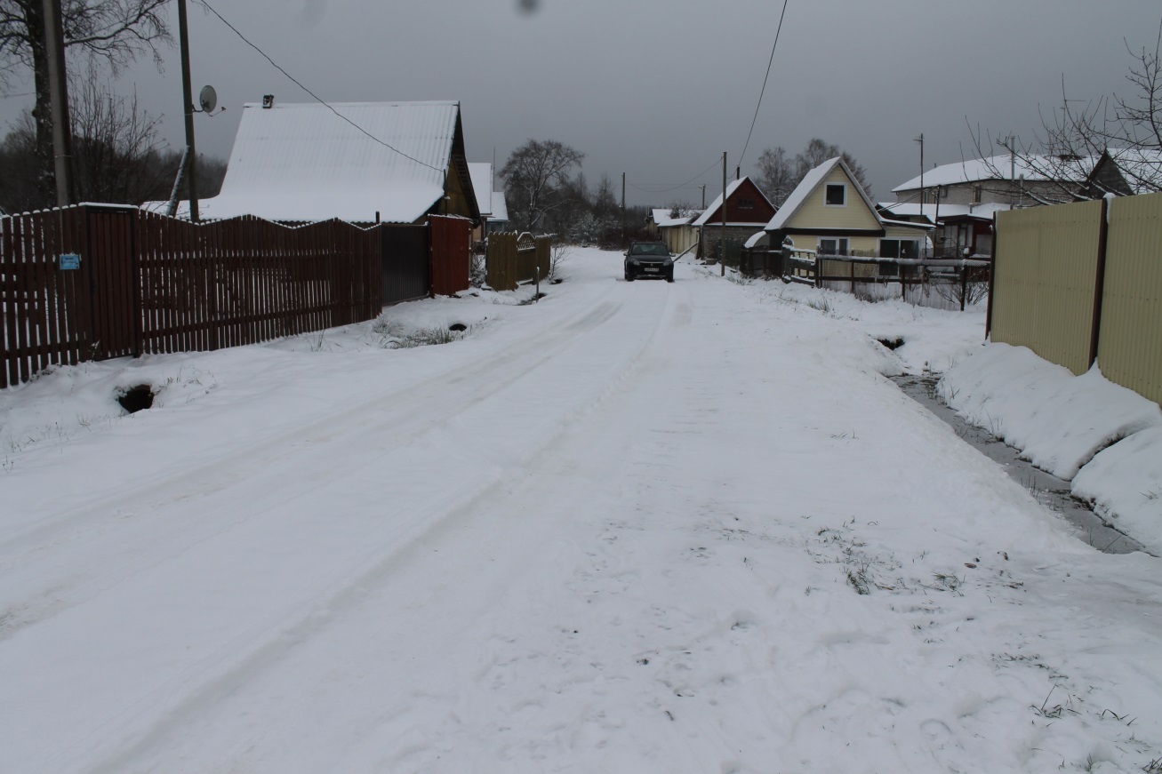

Slide 21
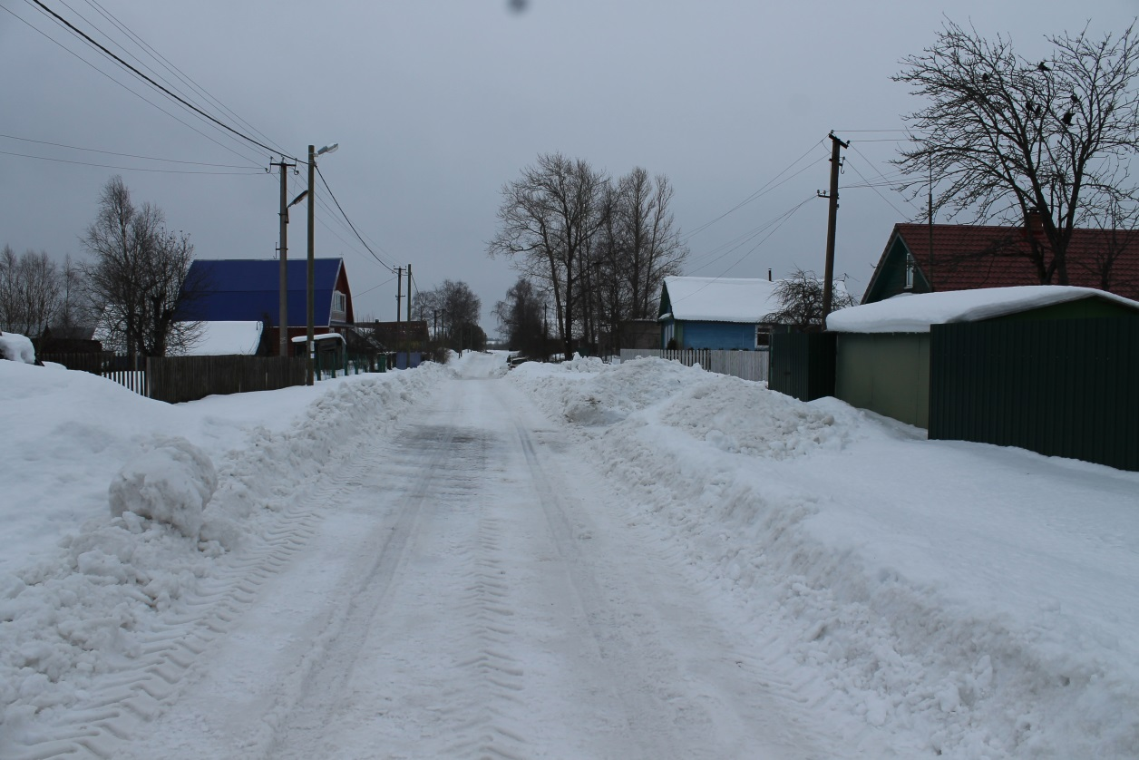
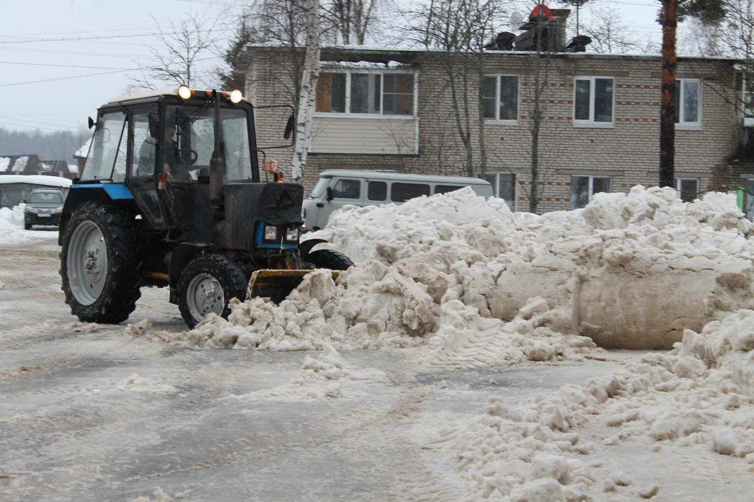
Очистка от снега, посыпка дорог песком

Slide 22
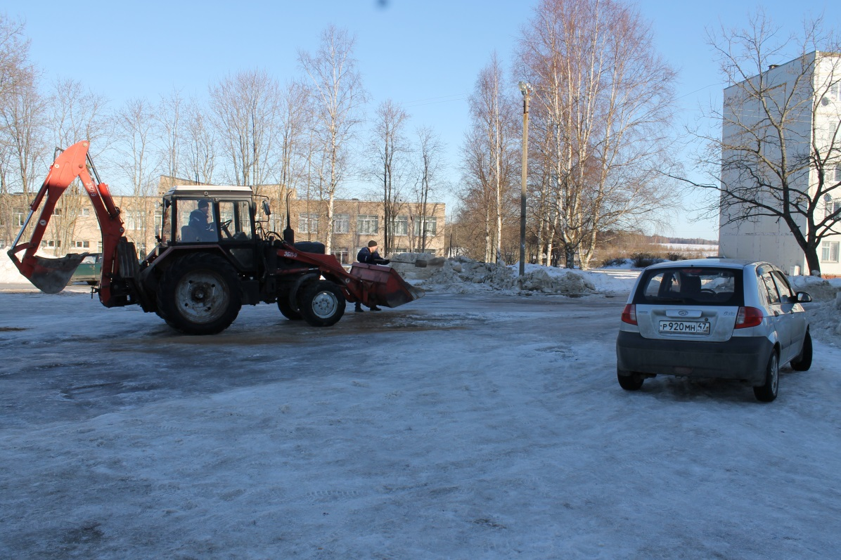
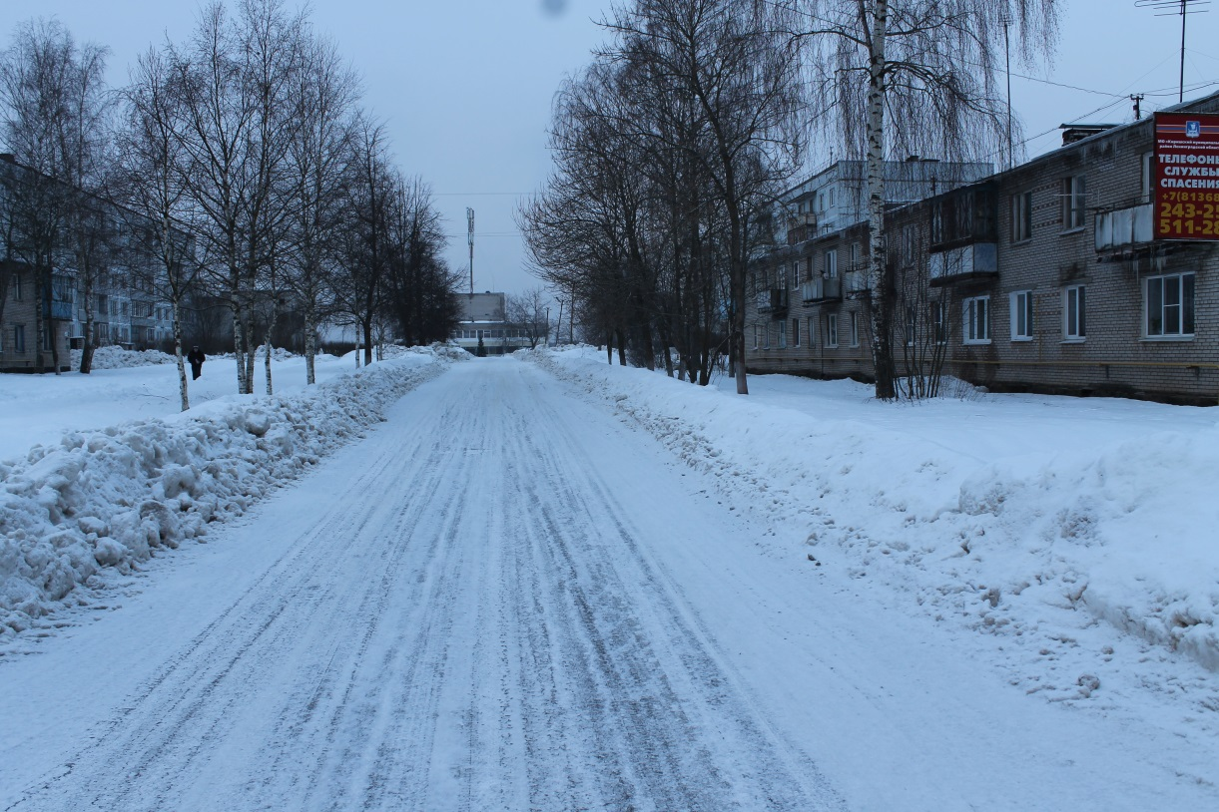

Slide 23
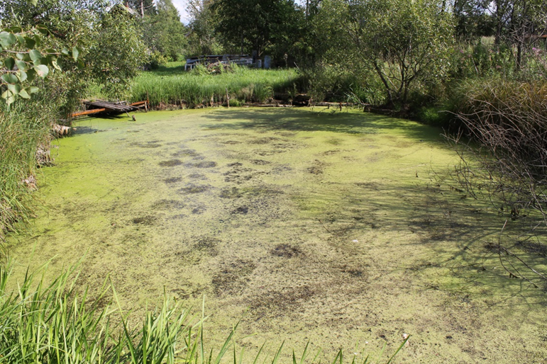
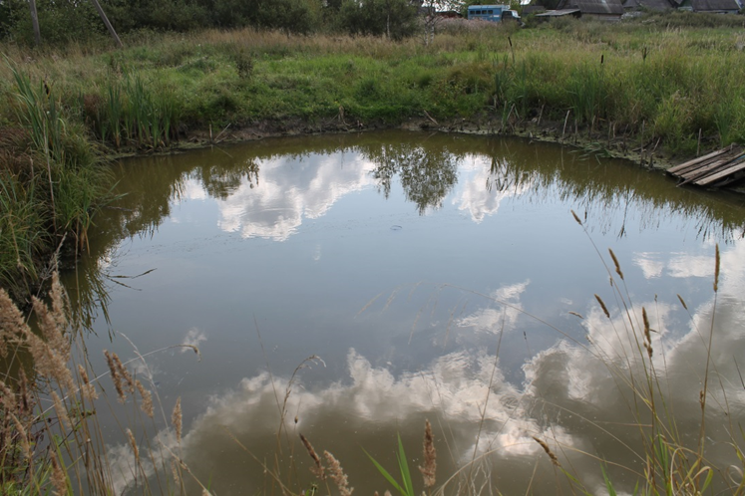
Муниципальная программа «Безопасность на территории муниципального образования Пчевское сельское поселение Киришского муниципального района Ленинградской области» -
расходы составили – 186,6 тыс. руб. – (опахивание населенных пунктов, содержание пожарных водоемов, содержание мест массового отдыха у воды).

Slide 24
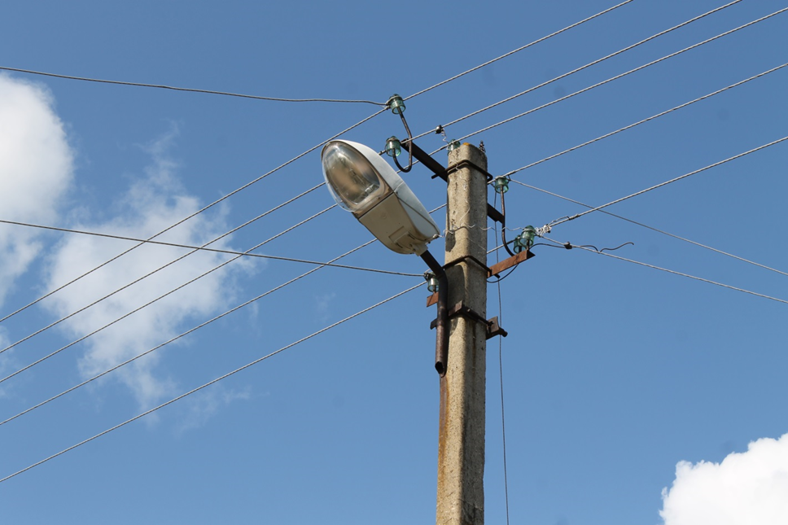
Муниципальная программа «Обеспечение устойчивого функционирования и развития коммунальной и инженерной инфраструктуры и повышение энергоэффективности в муниципальном образовании Пчевское сельское поселение Киришского муниципального района Ленинградской области» - расходы составили - 3 млн. 618 тыс. рублей (приобретение и замена приборов уличного освещения, оплата за поставленную электроэнергию, техническое обслуживание сетей газоснабжения в д. Городище).

Slide 25
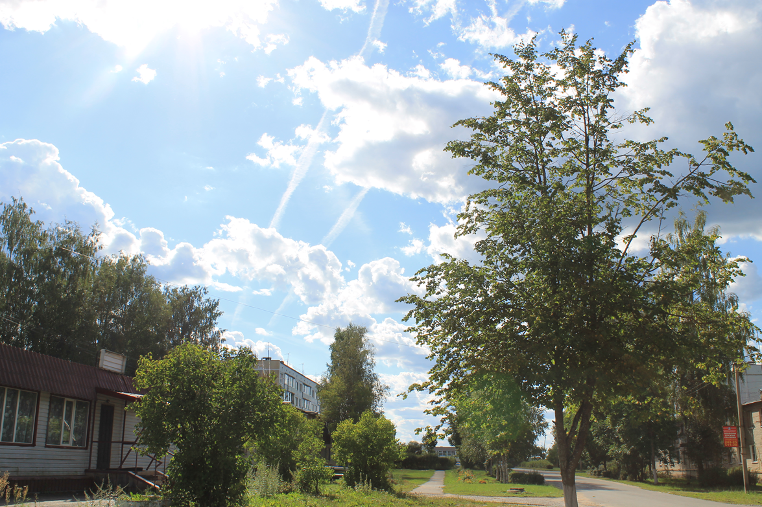
Муниципальная программа «Благоустройство и санитарное содержание территории муниципального образования Пчевское сельское поселение Киришского муниципального района Ленинградской области» - расходы составили - 2 млн. 129 тыс. рублей (благоустройство воинских и содержание гражданских захоронений, окашивание, клумбы)

Slide 26
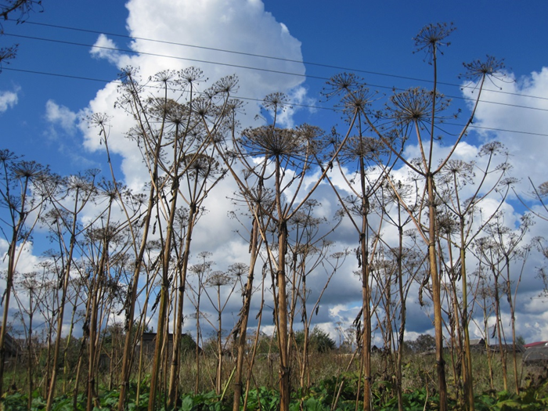
В рамках государственной программы Ленинградской области «Развитие сельского хозяйства» Ленинградской области реализованы мероприятия муниципальной программы «Благоустройство и санитарное содержание территории муниципального образования Пчевское сельское поселение», направленные на борьбу с борщевиком Сосновского.

Slide 27
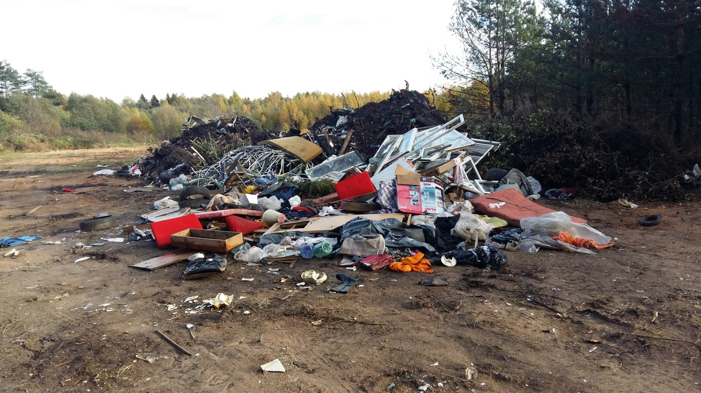
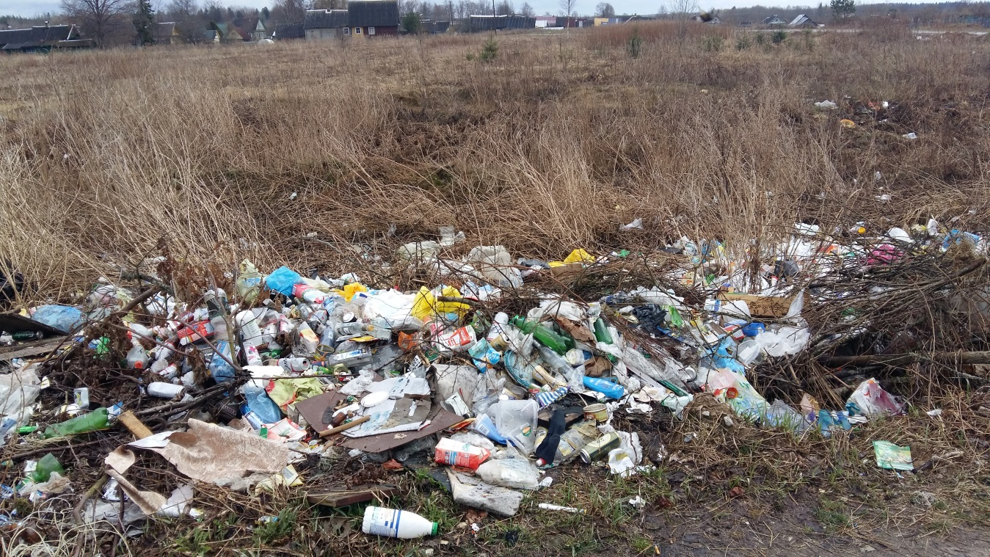
Ликвидация несанкционированных свалок, вывоз крупногабаритного мусора

Slide 28
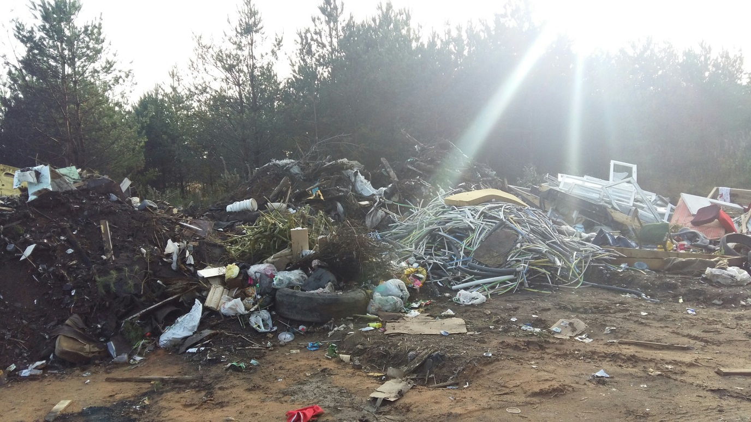
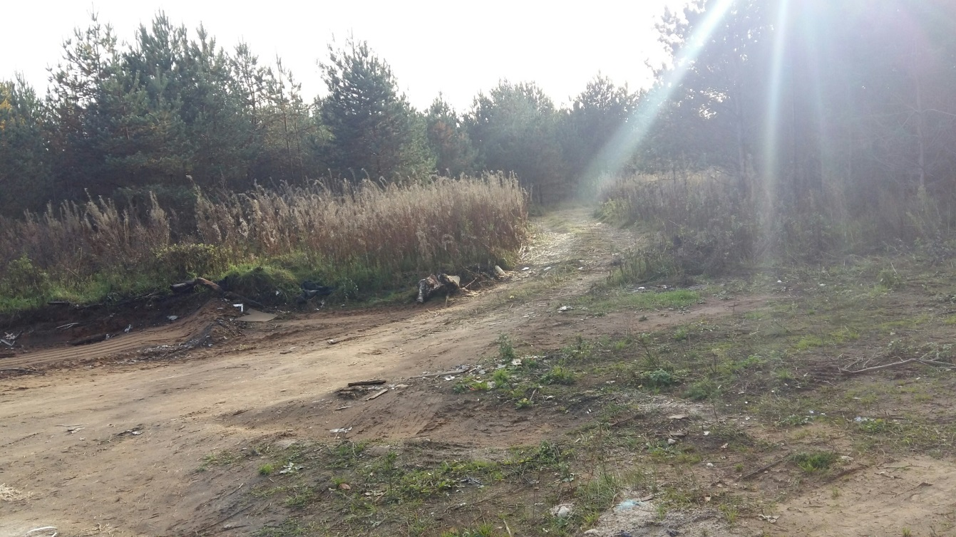

Slide 29
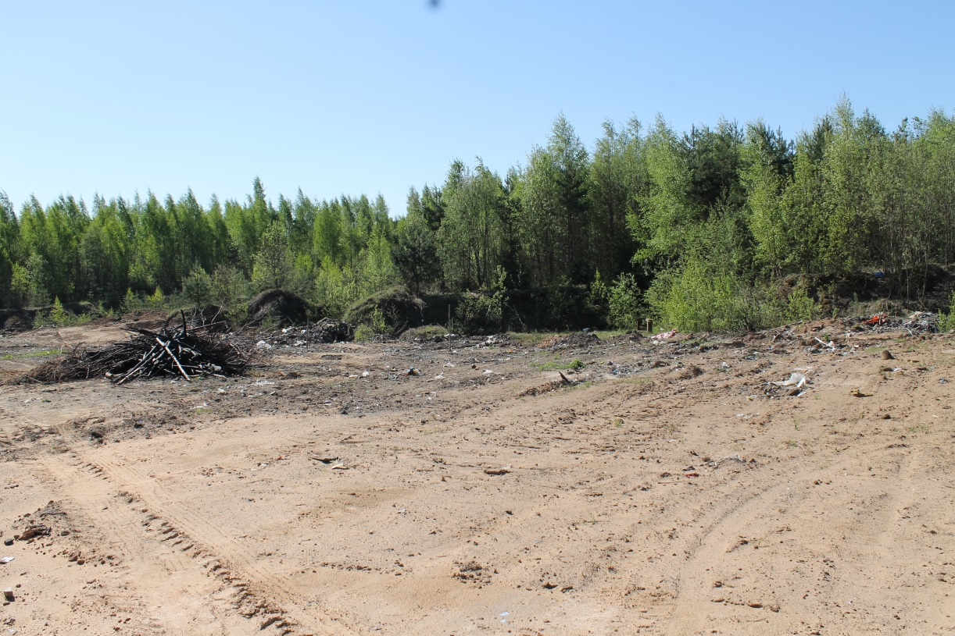
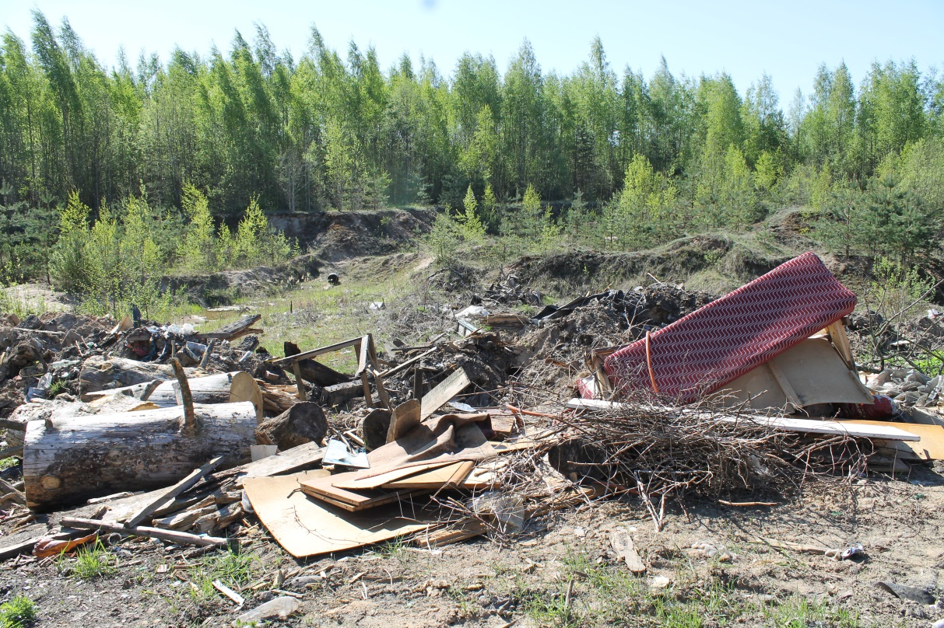
Ликвидация несанкционированной свалки в деревне Городище

Slide 30
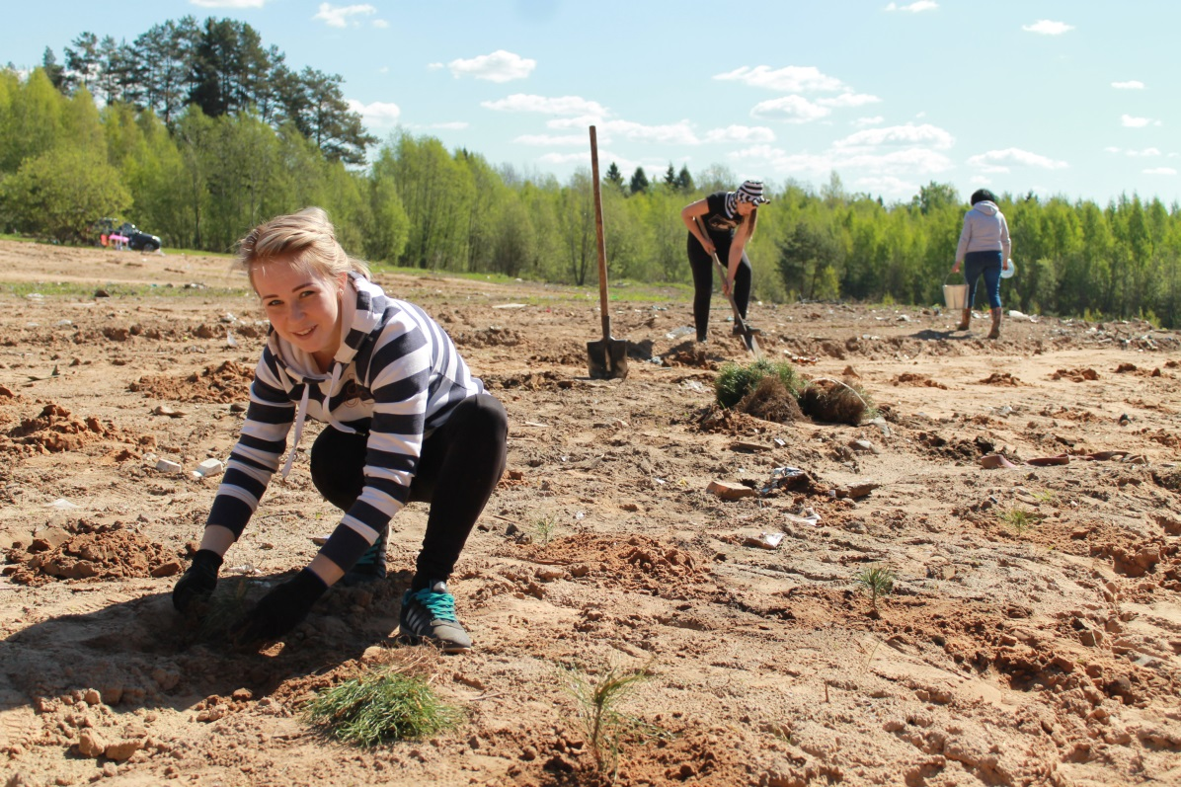
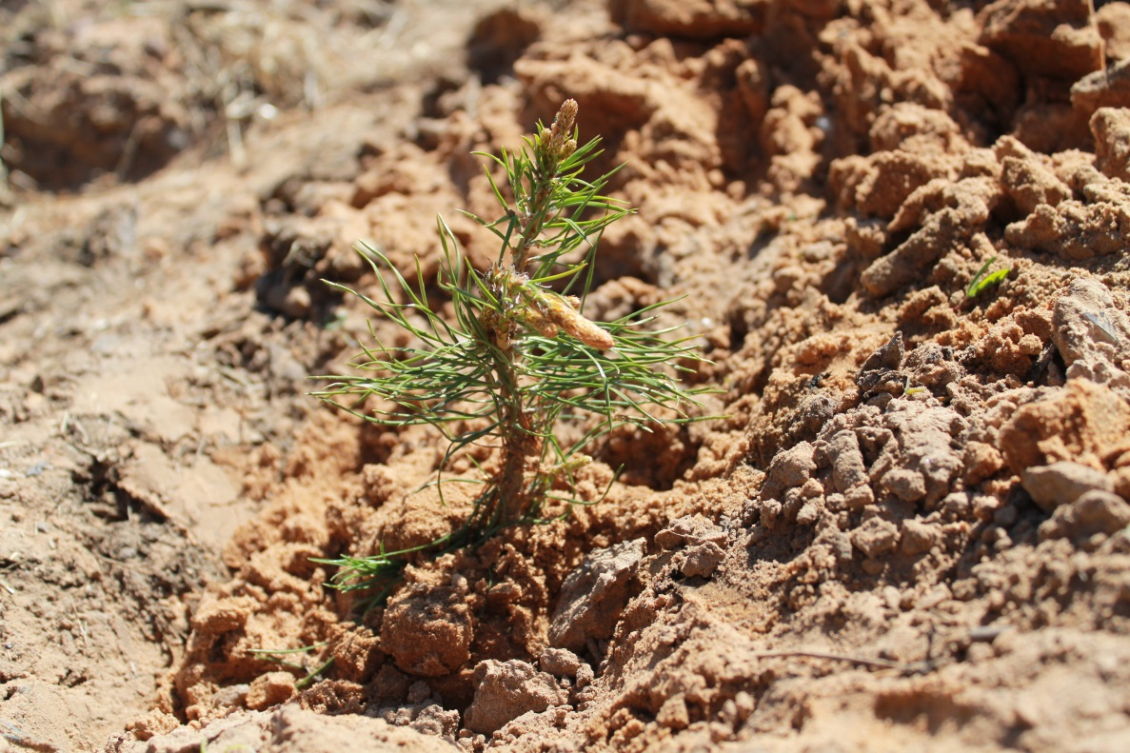

Slide 31
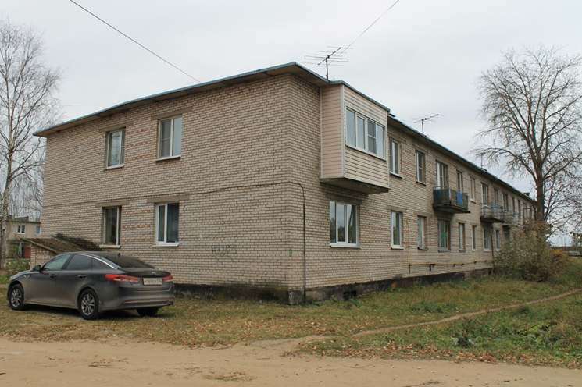
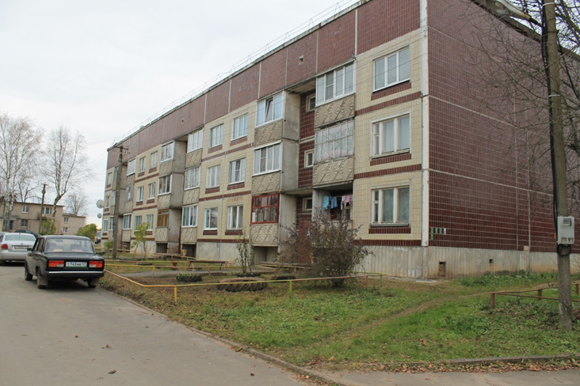
Муниципальная программа «Обеспечение качественным жильем граждан на территории муниципального образования Пчевское сельское поселение Киришского муниципального района Ленинградской области» - расходы составили - 1 млн. 116 тыс. рублей (субсидии на возмещение затрат в связи с эксплуатацией жилищного фонда многоквартирных домов, взносы на капитальный ремонт)

Slide 32
Муниципальная программа «Стимулирование экономического развития муниципального образования Пчевское сельское поселение Киришского муниципального района Ленинградской области» - расходы составили
1 млн. 905 тыс. рублей (регистрация права собственности и постановка на кадастровый учет земельных участков и объектов недвижимого имущества , субсидии на возмещение затрат в связи с оказанием банных услуг населению)

Slide 33
Муниципальная программа «Устойчивое общественное развитие в муниципальном образовании Пчевское сельское поселение Киришского муниципального района Ленинградской области» - расходы составили 3,27 тыс. рублей (оплата членский взносов в Совет муниципальных образования Ленинградской области).

Slide 34
Муниципальная программа «Развитие частей территории муниципального образования Пчевское сельское поселение Киришского муниципального района Ленинградской области –
расходы составили 4 млн. 137 тыс. рублей ,
включает в себя подпрограммы:
- «Развитие населенных пунктов муниципального образования Пчевское сельское поселение Киришского муниципального района Ленинградской области» (ремонт колодцев, содержание системы центрального водоснабжения по ул. Боровая д. Городище, ремонт участков дорог в деревнях Чирково, Дуняково, Мотохово, Городище, приобретение и установка элементов игрового оборудования для детской площадки в д. Витка, обрезка деревьев, приобретение и установка приборов уличного освещения);
- «Развитие административного центра муниципального образования Пчевское сельское поселение Киришского муниципального района Ленинградской области» - (Ремонт участка дороги по ул. Героев д. Пчева, устройство наружного электроосвещения при въезде в д. Пчева).

Slide 35
Предоставление субсидий из областного бюджета Ленинградской области на реализацию областного закона от 28 декабря 2018 года № 147-оз «О старостах сельских населенных пунктов Ленинградской области и содействии участию населения в осуществлении местного самоуправления в иных формах на частях территорий муниципальных образований Ленинградской области» позволило выполнить такие мероприятия в населенных пунктах:

Slide 36
Ремонт колодца
на улице Советская
в деревне Городище

Slide 37
Ремонт колодца на улице Набережной в деревне Городище

Slide 38
Установка детской игровой площадки в деревне Витка

Slide 39
Укрепление дорожного покрытия в деревне Городище

Slide 40
Укрепление дорожного покрытия в деревне Чирково

Slide 41
Укрепление дорожного покрытия в переулке Садовый деревни Чирково

Slide 42
Укрепление дорожного покрытия в деревне Мотохово

Slide 43
Укрепление дорожного покрытия в деревне Дуняково

Slide 44
Обрезка деревьев

Slide 45
Приобретение и установка приборов уличного освещения

Slide 46
Содержание системы водоснабжения по улице Боровая
в деревне Городище

Slide 47
Работы, проводимые в рамках указанной программы направлены на реализацию областного закона от 15 января 2018 года № 3-оз «О содействии участию населения в осуществлении местного самоуправления в иных формах на территориях административных центров и городских поселков муниципальных образований Ленинградской области»

Slide 48
За счет выделенных средств из областного бюджета проведены работы по ремонту дороги по улице Героев в деревне Пчева

Slide 49
Установлены приборы уличного освещения при въезде в деревню Пчева

Slide 50
Администрацией поселения в 2019 году на уровень администрации Киришского муниципального района Ленинградской области были переданы для исполнения следующие полномочия:
- по вопросам землепользования и архитектуры;
- по вопросам ГО и ЧС;
- по созданию условий для развития услуг связи, общественного питания, торговли и бытового обслуживания;
- по формированию, исполнению и контролю за исполнением бюджета;
- полномочия по вывозу умерших людей из внебольничных условий;
- по созданию условий для организации досуга и обеспечения услугами организаций культуры;
- по организации библиотечного обслуживания комплектования и обеспечению сохранности библиотечных фондов;
- созданию условий для развития малого бизнеса.

Slide 51
В 2019 году в конкурсе «Лучший староста Ленинградской области»
2 место заняла староста деревни Витка Ляшенко Галина Александровна.

Slide 53
Сходы в населенных пунктах
За активную жизненную позицию
староста деревни Дубняги Егорова Вера Петровна поощрена администрацией муниципального образования Киришский муниципальный район Ленинградской области

Slide 54
Деревня Новинка

Slide 55
Деревня Иконово

Slide 56
Деревня Витка

Slide 57
В 2019 году проведены торжественно-траурные мероприятия
«Горсть земли»

Slide 59
Бюджет Пчевского сельского поселения на 2020 год составляет: доходная часть 17 269,85 тысяч рублей,
расходная часть 17 690,85 тысяч рублей.

Slide 60
В планах 2020 года :
- Мероприятия направленные на борьбу с борщевиком Сосновского;
- Ремонт дорог местного значения поселения
- Благоустройство площади у Дома культуры.

Slide 62
Реализация областных законов «о старостах» и «административных центрах» в настоящем году позволит выполнить такие мероприятия как:
Ремонт участка дороги общего пользования местного значения по улице Речная деревни Пчева;
Установка элементов детской игровой площадки в районе многоквартирных жилых домов №2,3,4,5,6 улица Советская
д. Пчева;
Устройство пожарных водоёмов в д.Городище, д.Мотохово, д.Чирково;
Ремонт участков дорог общего пользования местного значения в д.Городище (ул.Октябрьская, ул.Набережная), д.Чирково пер.Лесной;
Замена и установка приборов уличного освещения в д.Чирково, д.Городище;
Благоустройство братского захоронения д.Мотохово;
Обрезка деревьев, угрожающих линиям электропередач и жилым домам.
Ремонт дорог участков местного значения за счет средств местного бюджета.

Slide 63
Благодарим за внимание

